Slide 1

CHIRURGIA BARIATRICA NEL PAZIENTE FRAGILE: TRATTAMENTO NUTRIZIONALE
Dr.ssa Rita Schiano di Cola
Responsabile Servizio Nutrizione
P.O. Pineta Grande Hospital,
Castel Volturno, Caserta

Slide 2

DEFINIZIONE
Il concetto di fragilità in chirurgia bariatrica si riferisce a una condizione di aumentata vulnerabilità fisiologica, associata a una ridotta capacità di adattamento metabolico e funzionale.
Non si tratta semplicemente di un problema legato all’età, ma di uno stato multidimensionale, che può interessare pazienti giovani con comorbidità gravi tanto quanto anziani con declino funzionale.
Ronchi Silvia, Accardi Roberto, Lusignani Maura. Anziano e chirurgia: impatto della fragilità sugli outcome chirurgici. Una revisione della letteratura. Professioni infermieristiche 2019;72(2):100–110.
Surg Endosc. 2024 Dec;38(12):7112-7117. - doi: 10.1007/s00464-024-11285-w. Epub 2024 Sep 29.
Association of preoperative frailty with suboptimal weight loss response among patients undergoing metabolic and bariatric surgery
Amir Ebadinejad ¹, Juan P Cobar ¹, Dale S Bond ¹, Yin Wu ¹, Connie Santana ¹, Anna Schwartz ¹, Darren Tishler ¹, Pavlos Papasavas ²
Front Psychol. 2020 Mar 25;11:564. doi: 10.3389/fpsyg.2020.00564. eCollection 2020.PMID: 32273868 Review. Multidimensional Approach to Frailty.Wleklik M, Uchmanowicz I, Jankowska EA, Vitale C, Lisiak M, Drozd M, Pobrotyn P, Tkaczyszyn M, Lee C.

Slide 3
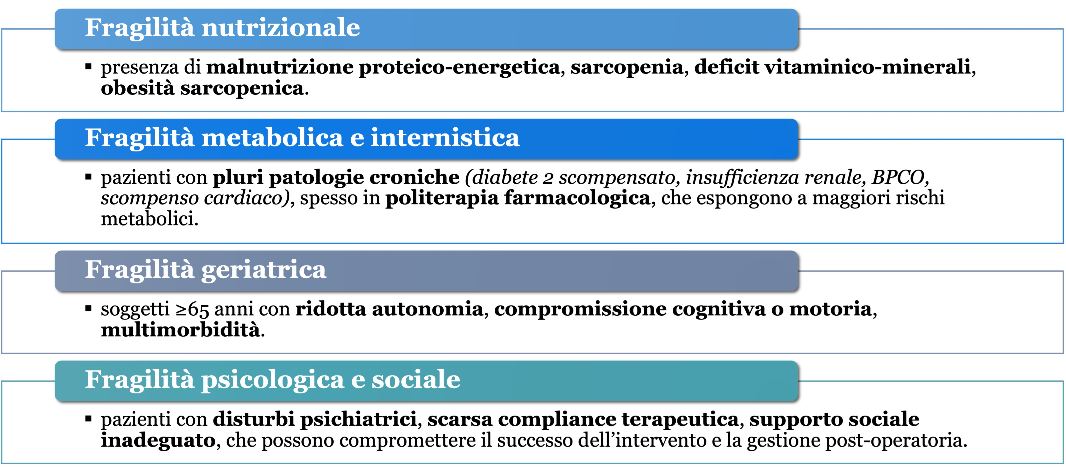
Fragilità primaria: pre-operatoria
Notes:
Le principali tipologie di paziente fragile prima dell’intervento includono

Slide 4

Il concetto di “paziente fragile” in chirurgia bariatrica non si limita alla fase pre-operatoria, ma si estende anche alla fase post-operatoria

Slide 5
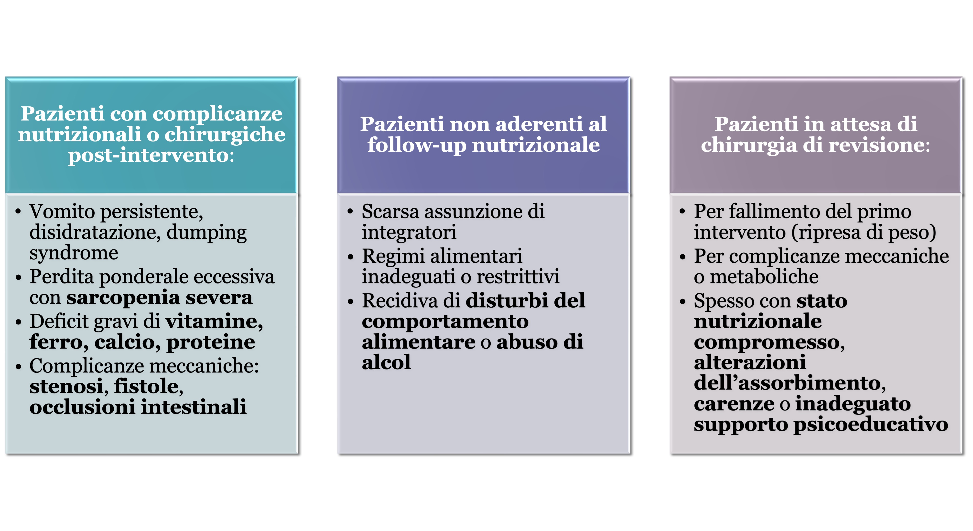
Fragilità secondaria: post-operatoria o da chirurgia di revisione
Questi pazienti possono aver iniziato il percorso in condizioni ottimali, ma aver sviluppato una fragilità acquisita, legata a malassorbimento, catabolismo e compromissione funzionale.
Notes:
Oltre alla fragilità preesistente, esiste una categoria crescente di pazienti che diventano fragili nel decorso post-operatorio, o che si presentano in condizione di vulnerabilità in vista di un secondo intervento bariatrico. Le tipologie includono:
- Pazienti con complicanze nutrizionali o chirurgiche post-intervento: - Pazienti non aderenti al follow-up nutrizionale: In questi casi, la fragilità si configura come una fragilità nutrizionale e comportamentale, che compromette l’equilibrio metabolico e richiede interventi tempestivi.
- Pazienti in attesa di chirurgia di revisione: Si tratta di pazienti ad alto rischio nutrizionale, in cui il supporto del dietista è fondamentale per ottimizzare lo stato pre-revisione e pianificare un recupero sicuro.

Slide 6
Fragilità secondaria: post-operatoria o da chirurgia di revisione
In questi casi, la fragilità si configura come una fragilità nutrizionale e comportamentale, che compromette l’equilibrio metabolico e richiede interventi tempestivi.
Notes:
Oltre alla fragilità preesistente, esiste una categoria crescente di pazienti che diventano fragili nel decorso post-operatorio, o che si presentano in condizione di vulnerabilità in vista di un secondo intervento bariatrico. Le tipologie includono:
- Pazienti con complicanze nutrizionali o chirurgiche post-intervento: Questi pazienti possono aver iniziato il percorso in condizioni ottimali, ma aver sviluppato una fragilità acquisita, legata a malassorbimento, catabolismo e compromissione funzionale.
- Pazienti non aderenti al follow-up nutrizionale: In questi casi, la fragilità si configura come una fragilità nutrizionale e comportamentale, che compromette l’equilibrio metabolico e richiede interventi tempestivi.
- Pazienti in attesa di chirurgia di revisione: Si tratta di pazienti ad alto rischio nutrizionale, in cui il supporto del dietista è fondamentale per ottimizzare lo stato pre-revisione e pianificare un recupero sicuro.

Slide 7
Fragilità secondaria: post-operatoria o da chirurgia di revisione
Si tratta di pazienti ad alto rischio nutrizionale, in cui il supporto del dietista è fondamentale per ottimizzare lo stato pre-revisione e pianificare un recupero sicuro.
Notes:
Oltre alla fragilità preesistente, esiste una categoria crescente di pazienti che diventano fragili nel decorso post-operatorio, o che si presentano in condizione di vulnerabilità in vista di un secondo intervento bariatrico. Le tipologie includono:
- Pazienti con complicanze nutrizionali o chirurgiche post-intervento: Questi pazienti possono aver iniziato il percorso in condizioni ottimali, ma aver sviluppato una fragilità acquisita, legata a malassorbimento, catabolismo e compromissione funzionale.
- Pazienti non aderenti al follow-up nutrizionale: In questi casi, la fragilità si configura come una fragilità nutrizionale e comportamentale, che compromette l’equilibrio metabolico e richiede interventi tempestivi.
- Pazienti in attesa di chirurgia di revisione: Si tratta di pazienti ad alto rischio nutrizionale, in cui il supporto del dietista è fondamentale per ottimizzare lo stato pre-revisione e pianificare un recupero sicuro.

Slide 8
Valutazione nutrizionale pre/post-operatoria
Per l’identificazione precoce della fragilità — primaria o secondaria — si rivelano utili strumenti come:
Clinical Frailty Scale (CFS)
Mini Nutritional Assessment (MNA)
GLIM Criteria per la diagnosi di malnutrizione
Valutazione della forza muscolare (es. hand grip)
Valutazione multidimensionale geriatrica (nei pazienti anziani)
Il riconoscimento e il monitoraggio della fragilità nel tempo permettono al dietista di intervenire con strategie nutrizionali mirate, riducendo i rischi operatori, ottimizzando il recupero e migliorando l’aderenza nel lungo termine.

Slide 9

Pre-operatorio: ottimizzazione
La valutazione nutrizionale pre-operatoria rappresenta un passaggio fondamentale nella presa in carico del paziente fragile candidato alla chirurgia bariatrica.
L’obiettivo è duplice:
identificare eventuali carenze nutrizionali già presenti,
ottimizzare lo stato nutrizionale al fine di ridurre le complicanze post-operatorie.
Il professionista deve dunque essere formato in modo specifico e dettagliato e lavorare in team così da permettere al pz il miglior trattamento integrato possibile.

Slide 10
Valutazione antropometrica
Peso, altezza, IMC, circonferenza vita, ma soprattutto composizione corporea mediante bioimpedenziometriao DeXA o Calorimetria
Valutazione dello stato nutrizionale
MNA (Mini Nutritional Assessment), SGA (Subjective Global Assessment) o criteri GLIM per la diagnosi di malnutrizione
Esami ematochimici
Rilevare deficit di micronutrienti (vitamina D, vitamina B12, folati, ferro, zinco, calcio), parametri infiammatori (PCR, albumina), funzione renale ed epatica
Analisi delle abitudini alimentari e comportamentali
Eventuali DA, dipendenze da sostanze, consumo di alcol
Pre-operatorio: ottimizzazione
Notes:
Il dietista, in collaborazione con il team multidisciplinare, procede con:
Valutazione antropometrica: peso, altezza, IMC, circonferenza vita, ma soprattutto composizione corporea (massa magra e massa grassa) mediante bioimpedenziometria.
Valutazione dello stato nutrizionale: mediante strumenti validati come MNA (Mini Nutritional Assessment), SGA (Subjective Global Assessment) o criteri GLIM per la diagnosi di malnutrizione.
Esami ematochimici: per rilevare deficit di micronutrienti (vitamina D, vitamina B12, folati, ferro, zinco, calcio), parametri infiammatori (PCR, albumina), funzione renale ed epatica.
Analisi delle abitudini alimentari e comportamentali: eventuali restrizioni, disordini del comportamento alimentare, dipendenza da cibo, consumo di alcol.
In caso di carenze nutrizionali documentate, è fondamentale procedere con una supplementazione mirata prima dell’intervento, con particolare attenzione all’integrazione di proteine, ferro, vitamina D e complesso B, elementi frequentemente deficitari nei pazienti obesi e fragili.

Slide 11
Post-operatorio: personalizzazione
Supplementi specifici
Esigenze pz fragile
Rialimentazione di progressione
Dopo l'intervento, il trattamento nutrizionale assume un ruolo ancora più centrale.
Il paziente fragile, a causa della sua ridotta riserva metabolica, è particolarmente esposto al rischio di complicanze nutrizionali.
Il percorso nutrizionale deve quindi essere altamente personalizzato e monitorato costantemente.
Notes:
Fasi della rialimentazione
Il dietista guida il paziente attraverso le diverse fasi alimentari:
Fase liquida (1–2 settimane): dieta ipocalorica ma iperproteica, con supplementi proteici liquidi e integratori.
Fase semisolida (2–4 settimane): introduzione graduale di cibi morbidi, sempre frazionando i pasti e privilegiando alimenti ad alta densità nutrizionale.
Fase solida (dal primo mese in poi): normalizzazione dell’alimentazione, con priorità a proteine magre, vegetali ben cotti, cereali integrali ben tollerati.
Obiettivi nutrizionali nel fragile
Apporto proteico: ≥1–1,2 g/kg di peso ideale, fino a 1,5 g/kg in caso di sarcopenia.
Apporto calorico: personalizzato in base al dispendio energetico, evitando deficit troppo marcati.
Adeguata idratazione (1,5–2 litri/die), essenziale per prevenire disidratazione e complicanze renali.
Supplementazione nutrizionale
Tutti i pazienti sottoposti a chirurgia bariatrica necessitano di una supplementazione vitaminica e minerale a vita, ancora più importante nel paziente fragile. Le principali integrazioni includono:
Multivitaminico completo (specifico per chirurgia bariatrica)
Vitamina B12 (orale o intramuscolo)
Ferro (in forma fumarato, gluconato o bisglicinato)
Calcio citrato + vitamina D
Zinco, rame, tiamina, soprattutto nei casi di vomito persistente o calo ponderale accelerato

Slide 12

Il ruolo del team multidisciplinare 🧩
Pre-operatorio:
  Valuta la fragilità in modo completo (nutrizionale, clinica, psicologica).
  Ottimizza lo stato nutrizionale e metabolico.
  Prepara il paziente a un percorso chirurgico sicuro e sostenibile.
Post-operatorio:
  Monitora lo stato nutrizionale e la comparsa di complicanze.
  Adatta il piano alimentare e psicologico al bisogno.
  Garantisce continuità assistenziale e adesione al follow-up.
👉 Il lavoro in team consente una gestione personalizzata e integrata, aumentando la sicurezza e l’efficacia della chirurgia nel paziente fragile.

Slide 13

Follow-up e monitoraggio
Il nostro ruolo è una figura chiave nel follow-up del pz fragile
Il monitoraggio deve essere ancora più attento:
Frequenza delle visite: 1, 3, 6, 12 mesi e poi almeno annualmente.
Controllo della composizione corporea per monitorare la perdita di massa magra.
Adesione al piano alimentare e all’integrazione
Educazione alimentare continua per sostenere la modificazione stabile dello stile di vita
Identificazione precoce di segnali di «allarme nutrizionali», come affaticamento, perdita di forza, stipsi ostinata, caduta di capelli, unghie fragili, anemia.

Slide 14
TAKE HOME MESSAGES
Il paziente fragile in chirurgia bariatrica non è solo anziano: può essere giovane ma con comorbidità, malnutrizione, vulnerabilità psicologica o sociale.
La fragilità è una condizione multidimensionale, che richiede un approccio integrato e personalizzato, in particolare nella valutazione e nel supporto nutrizionale.
Il dietista ha un ruolo centrale:
Individuazione precoce dei fattori di rischio nutrizionale
Prevenzione e trattamento delle carenze
Educazione e motivazione del paziente fragile
Monitoraggio continuo nel post-operatorio e nei reinterventi
È fondamentale il lavoro in team multidisciplinare, con percorsi dedicati e flessibili, per garantire sicurezza e successo clinico a lungo termine.

Slide 15


